Slide 1
Ateliér B5
Sabina Vohralíková

Slide 2
Zadání: Zamokřené stanoviště
Podtéma: Barvy…. žluto-modro-fialovo-bílá

Slide 3
Principy návrhu
Cesta z dřevěných šlapáků pomyslně rozděluje záhon na dvě části. Rostliny jsou uspořádány od cesty vzestupně podle výšky a záhon je zakončen na obou stranách dřevinami.
Jedné části dominuje převislá vrba a druhé v zimě výrazná svída.
S postupem času dřeviny vytlačí některé trvalky a vznikne užší tajemnější průchod do jiné části objektu.

Slide 4
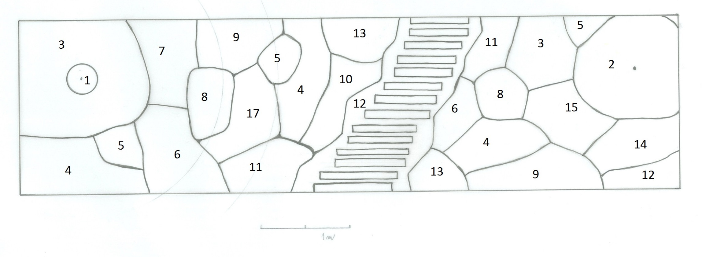
Půdorys
Stromy:
1. Salix alba ´Tristis´
Keře:
2. Cornus alba
3. Salix repens
Trvalky:
4. Astilbe ´Younique Lilac´
5. Anemone japonica
6. Geranium pratense
7. Eupatorium purpureum
8. Ligularia przewalskii
9. Hosta fortunei
10. Lamium maculatum
11. Alchemilla mollis
12. Ajuga reptans ´Palisander´
13. Euphorbia polychroma
14. Troliu europaeus
15. Lythrum salicaria
16. Ajuga reptans ´alba´
17. Brunnera macrophylla

Slide 5
Stromy

Slide 6
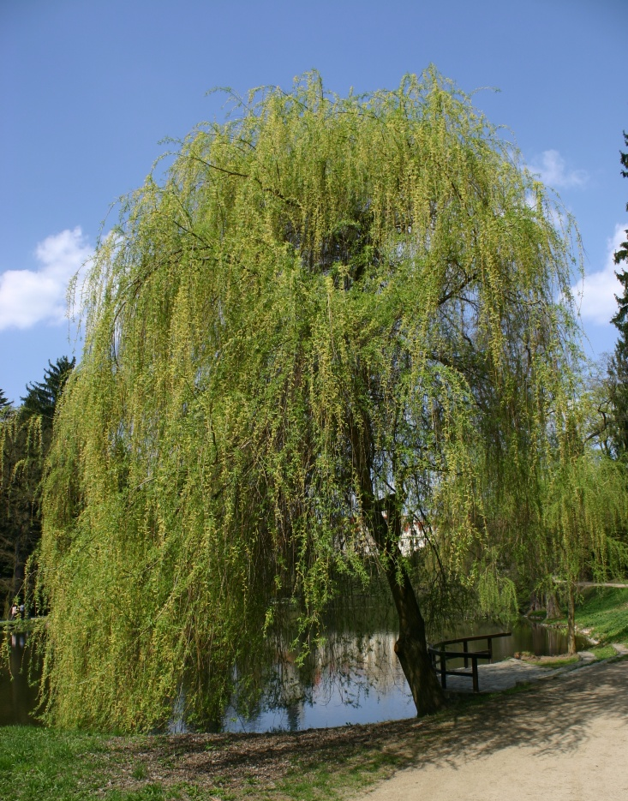
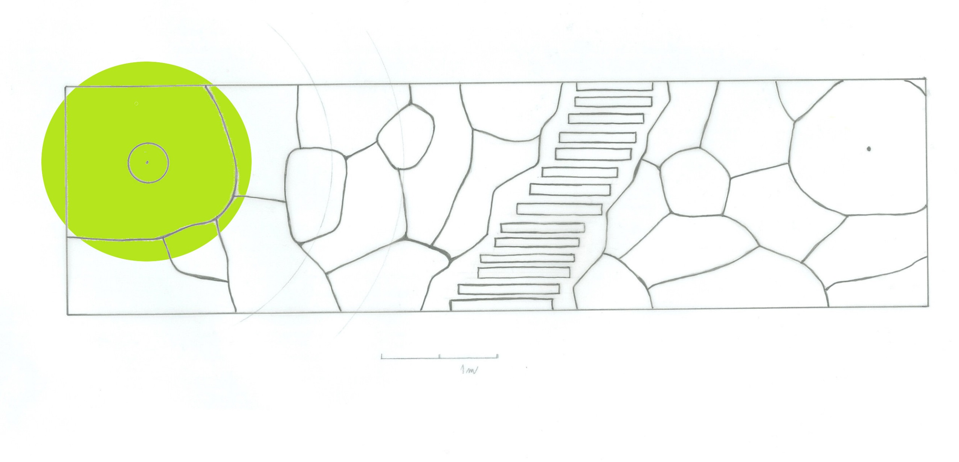

Slide 7
Keře

Slide 8
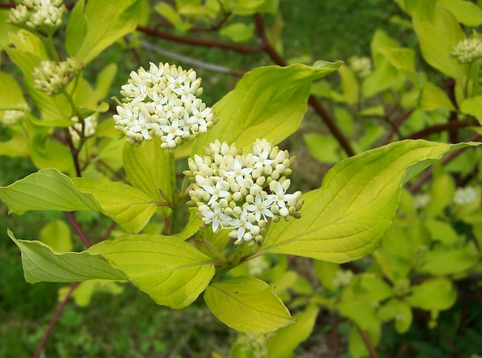
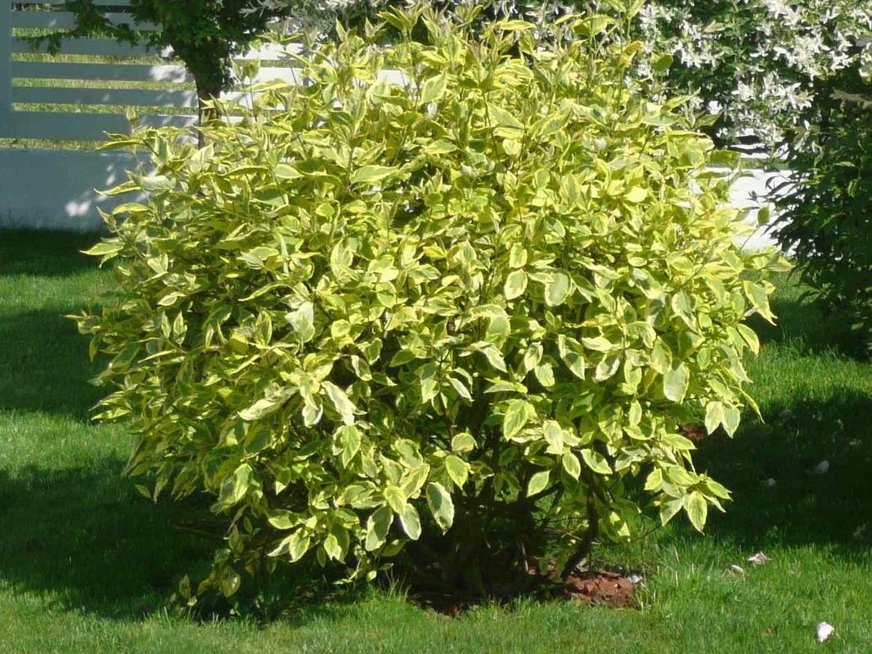
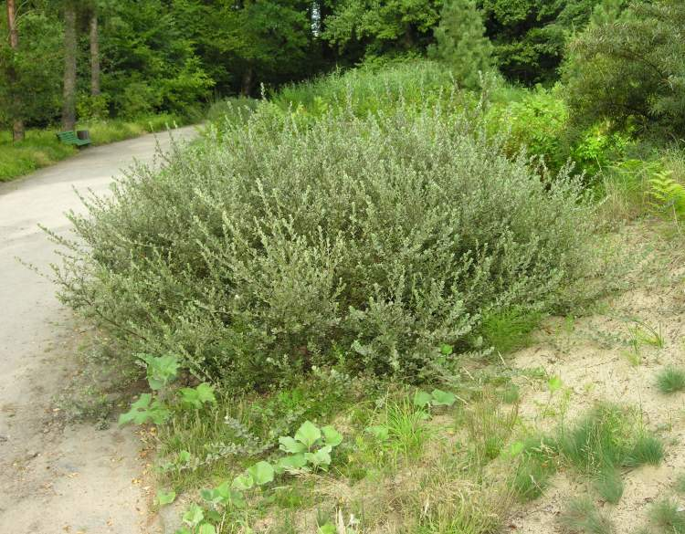
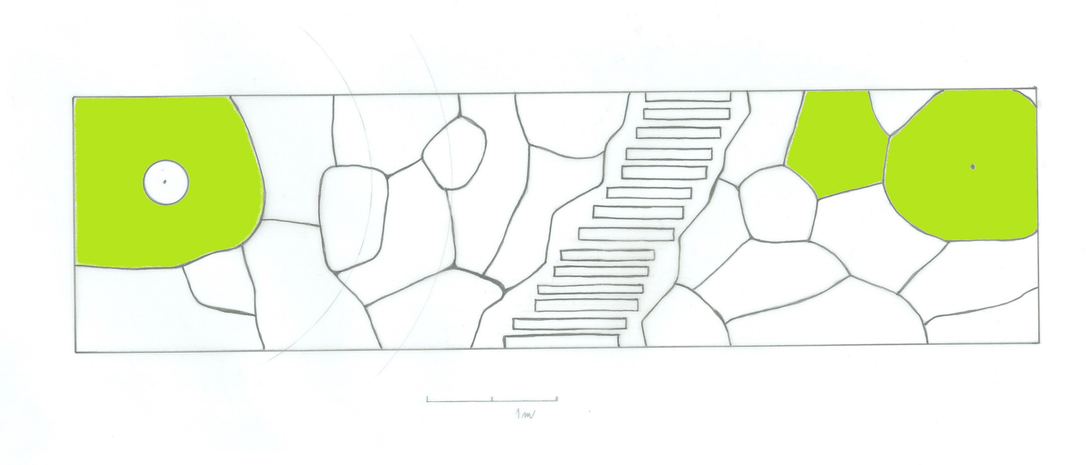

Slide 9
Trvalky

Slide 10
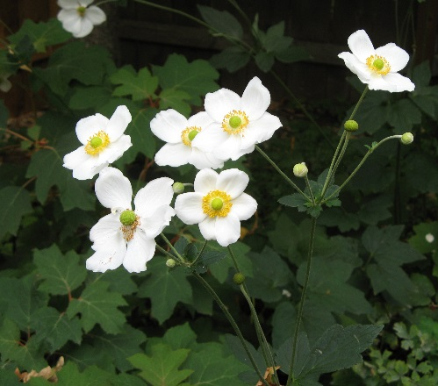
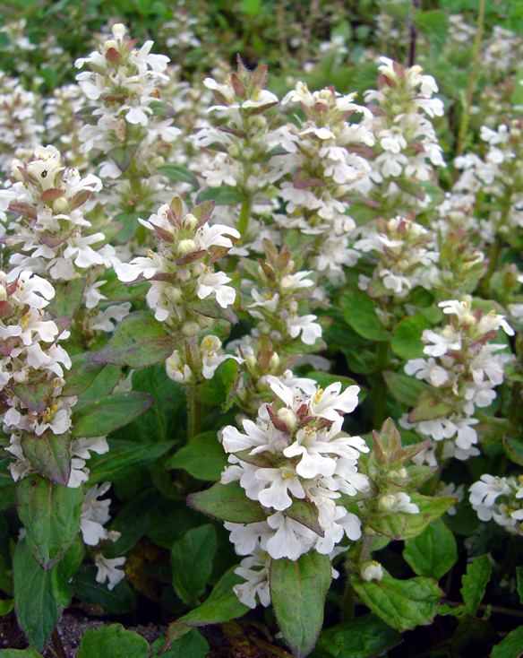
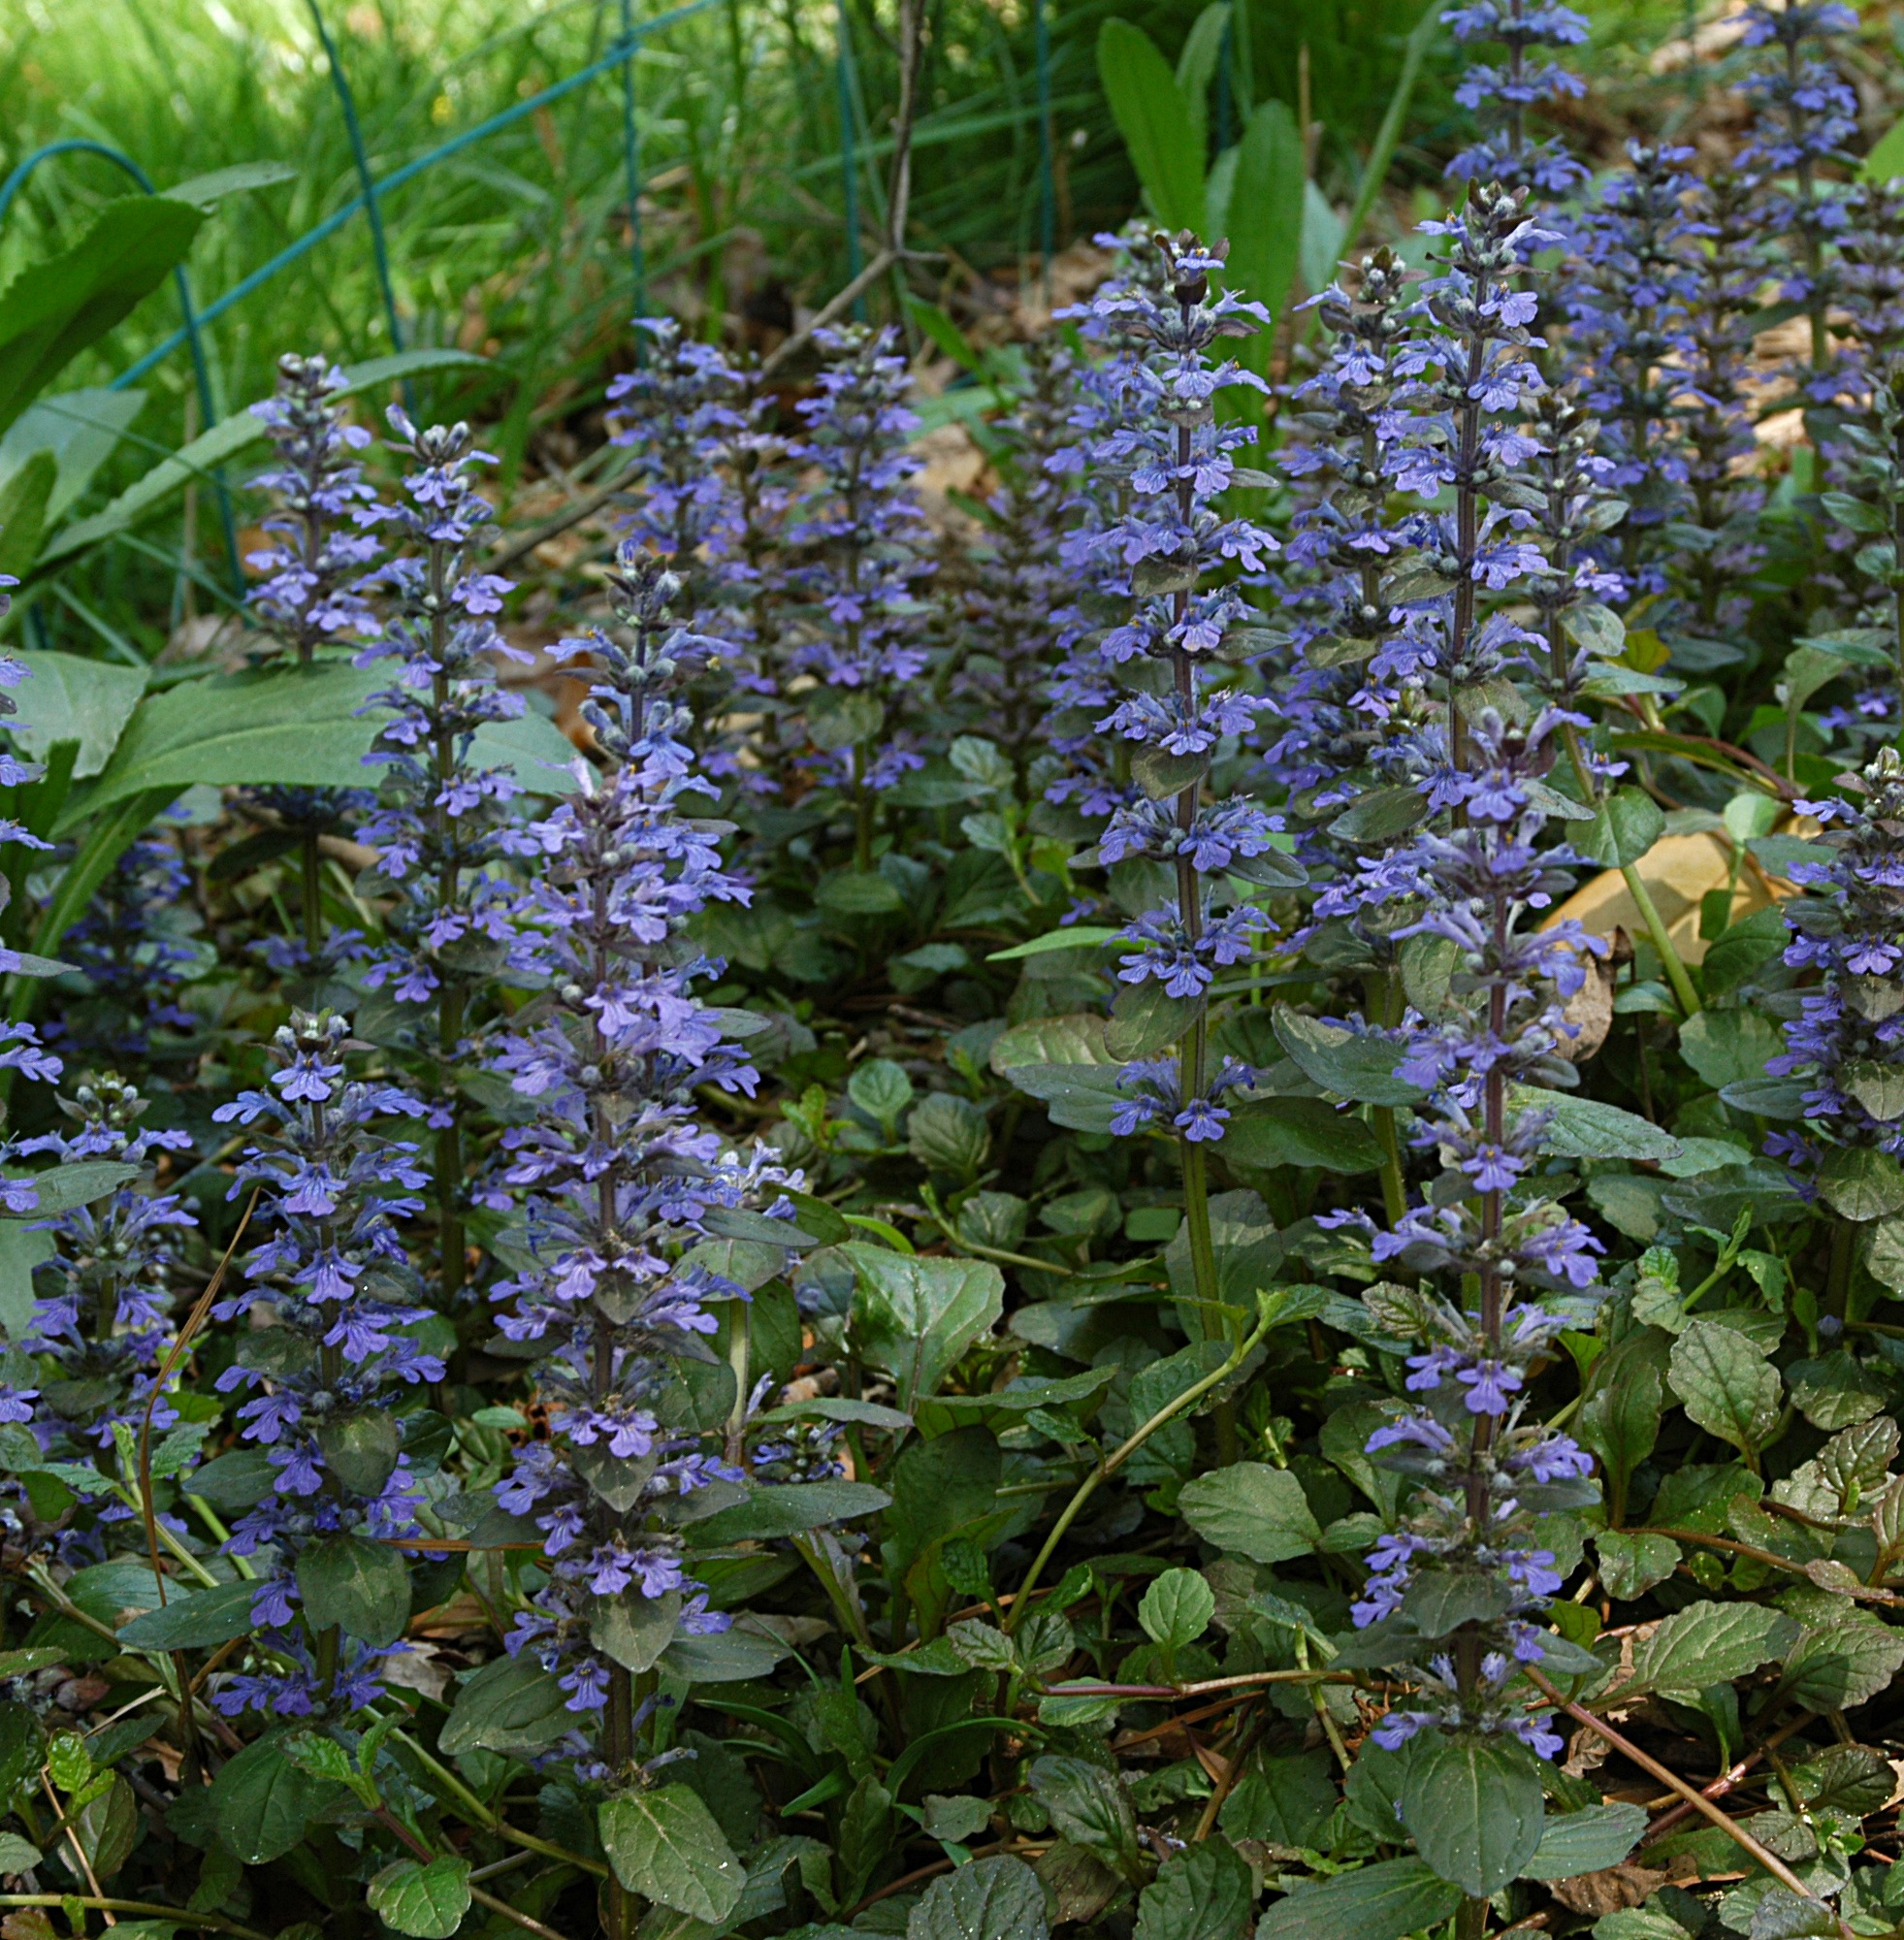
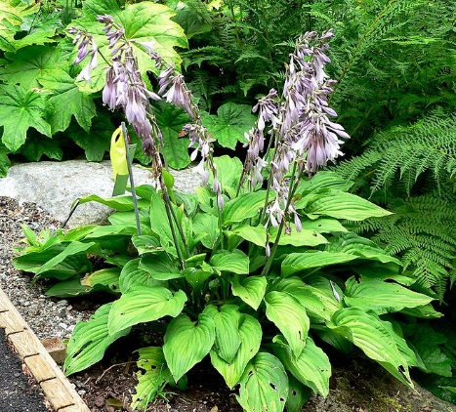
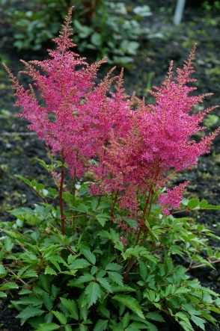
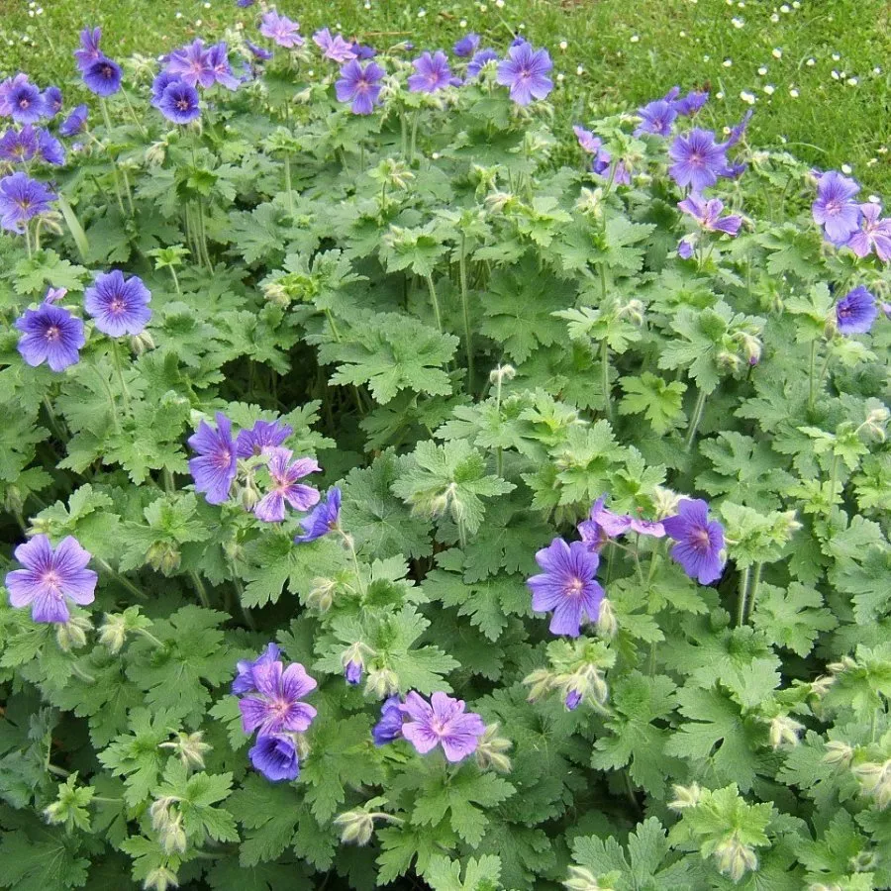
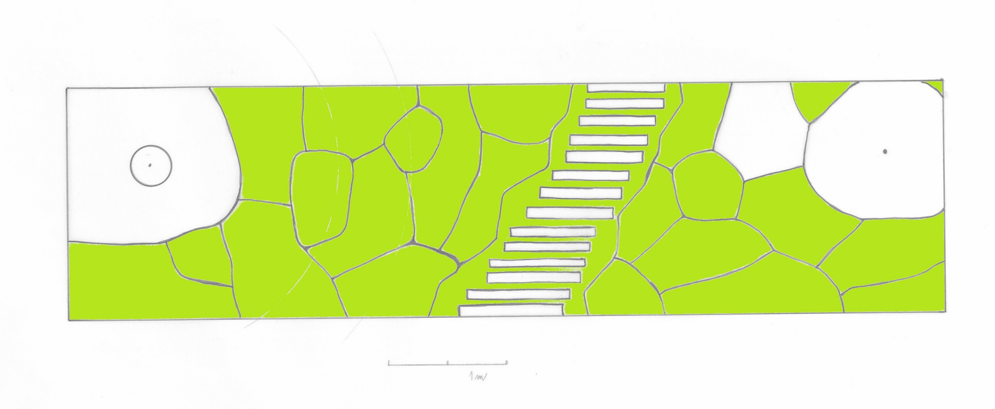
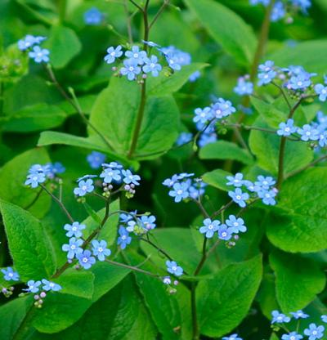
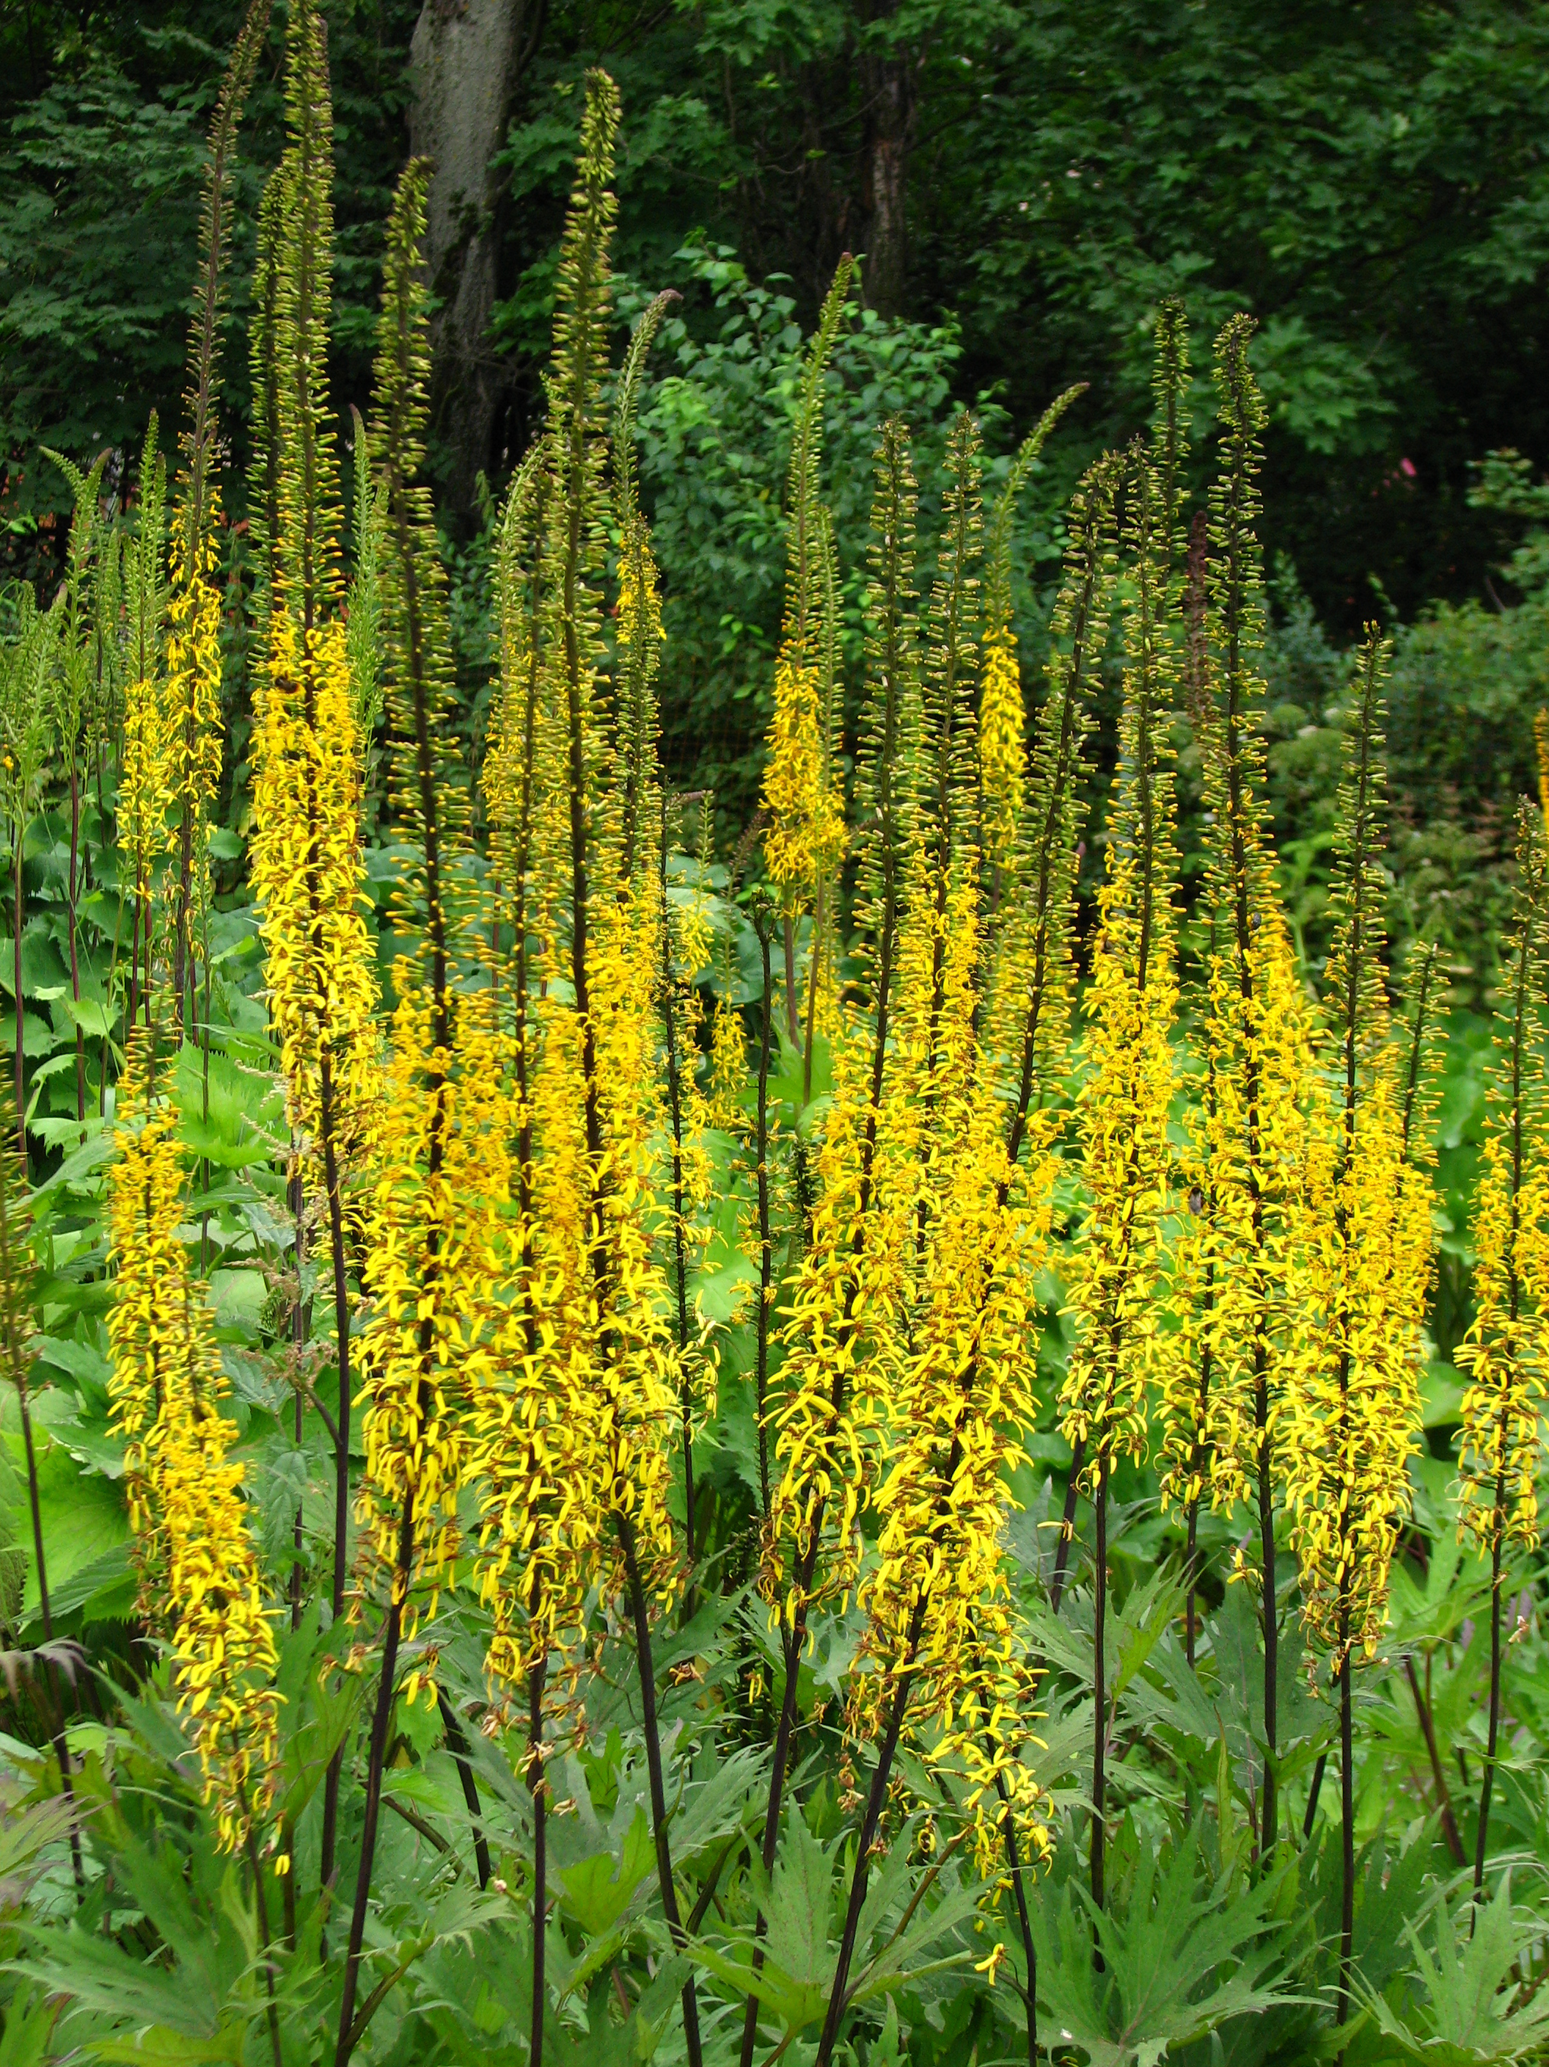
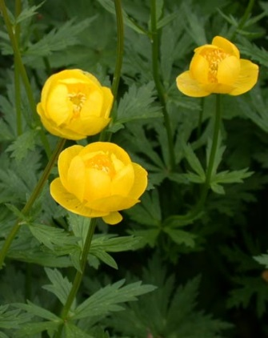
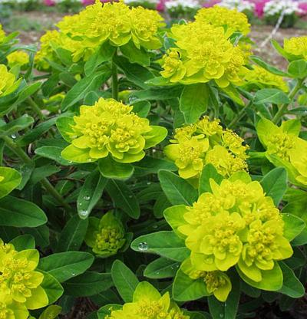
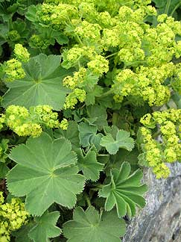
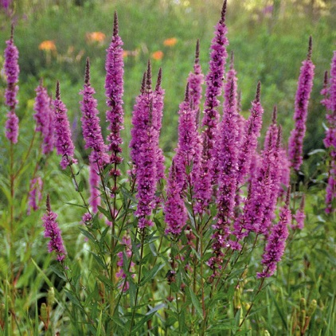
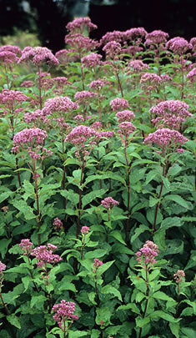
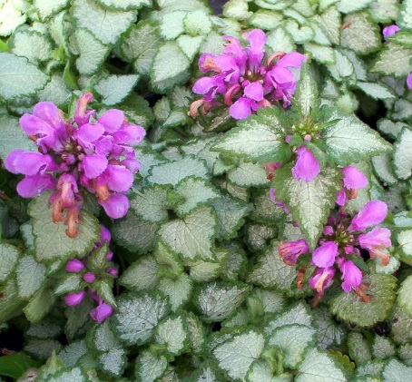

Slide 11
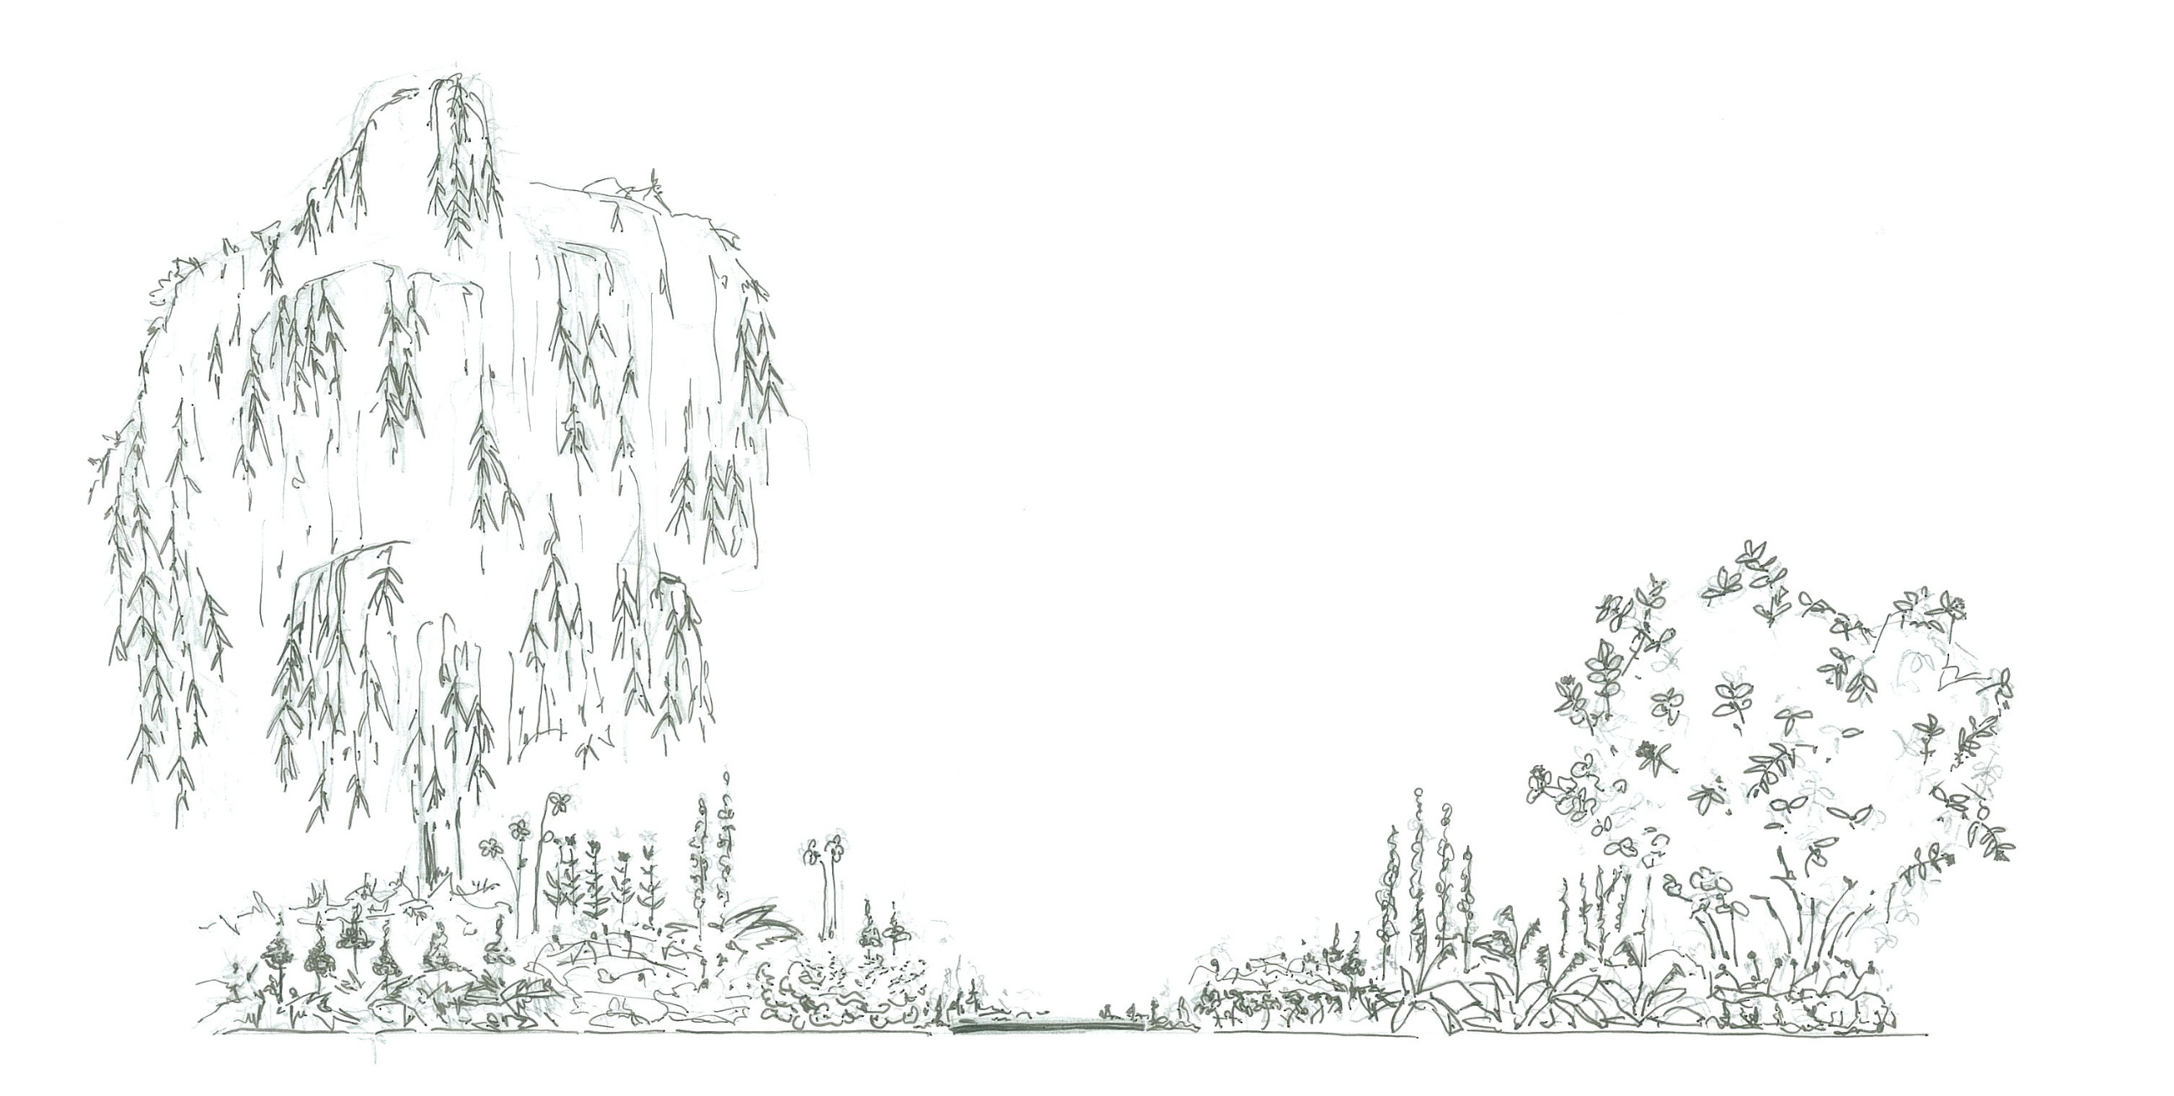
pohled

Slide 12
Zadání: Řepařská oblast, domácí rostliny
Podtéma: jídlo a bylinky

Slide 13
Principy návrhu
Použití rostlin produkující jedlé plody, ke kterým je možno dojít po šlapákových cestičkách.
Dominantou je třešeň umístěná přibližně uprostřed hlavní části záhonu, která je oddělen šlapáky lemující lísku.
Trvalkami jsou zvolené rostliny využitelné jako léčivky, některé jsou umístěny mezi keři a ostatní tvoří jednu samostatnou část záhonu.

Slide 14
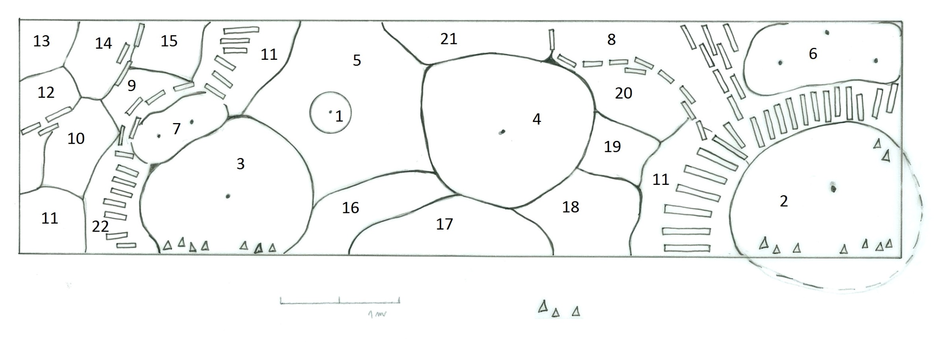
Půdorys
Stromy:
Prunus avium ´Burlat´
Cibuloviny: Allium ursinum, Gagea bohemica
Keře:
2. Corylus avellana
3. Viburnum opulus
4. Staphylea pinnata
5. Vinca minor
6. Ribes rubrum
7. Grossularia uva-crispa
Trvalky:
8. Fragaria
9. Allium schoenoprasum
10. Mentha piperita
11. Alchemilla mollis
12. Salvia officinalis
13. Hyssopus officinalis
14. Melissa officinalis
15. Origanum vulgare
16. Lamium maculatum
17. Lamium maculatum White nancy
18. Leonurus cardiaca
19. Valeriana officinalis
20. Geranium dalmaticum
21. Agrimonia eupatoria
22. Ajuga reptans

Slide 15
Stromy

Slide 16
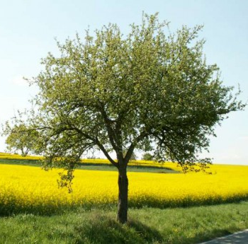
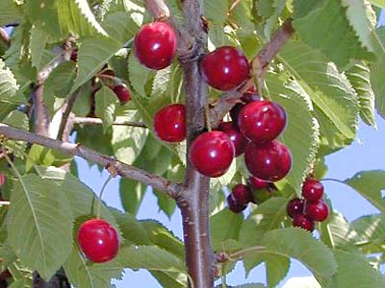
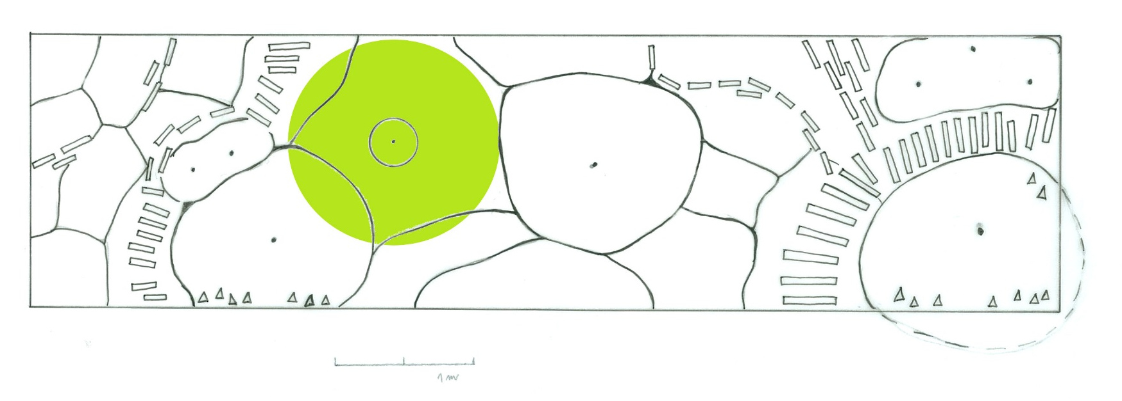

Slide 17
Keře

Slide 18
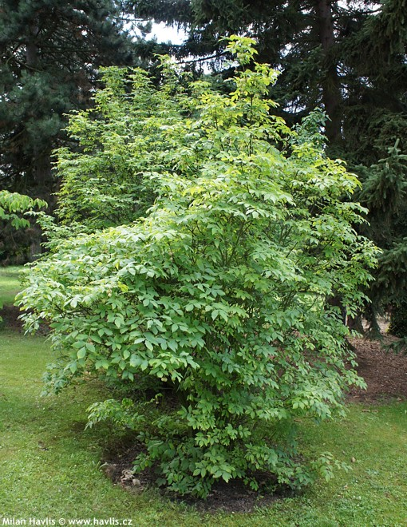
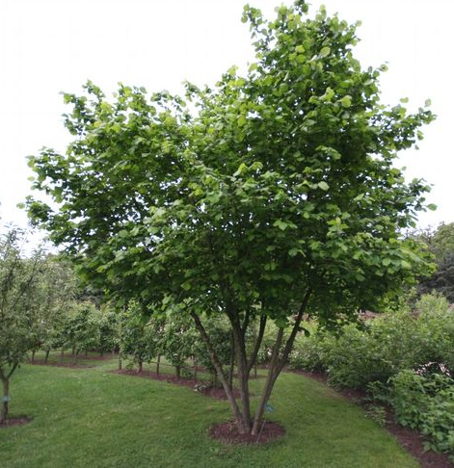
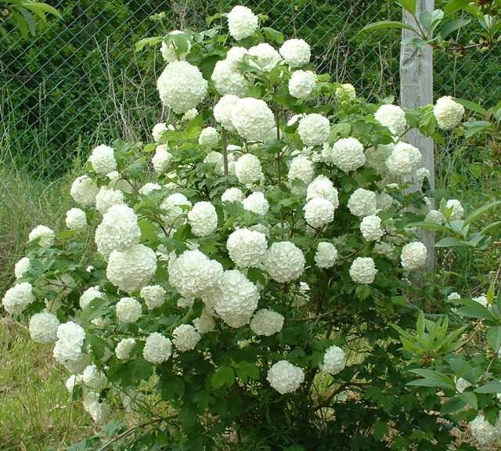
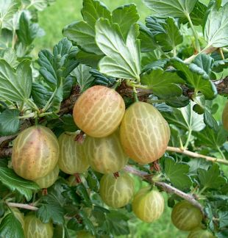
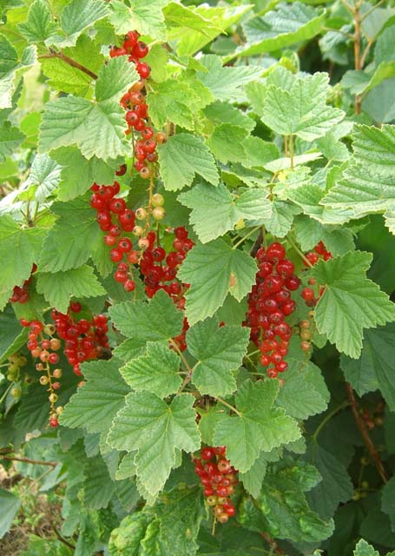
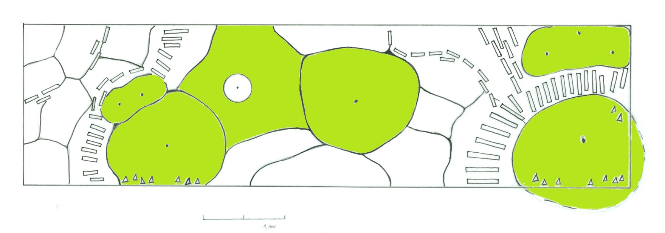
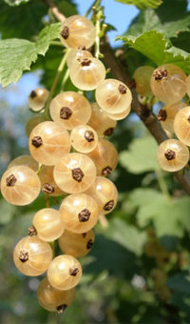
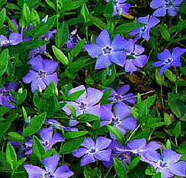

Slide 19
Cibuloviny

Slide 20
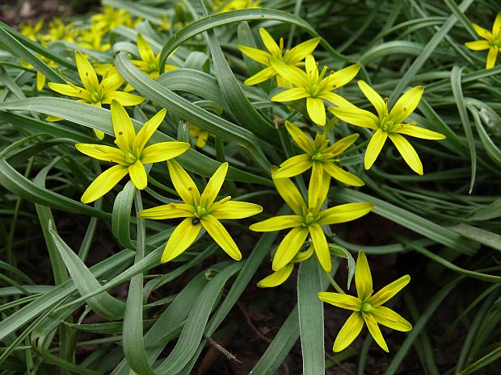
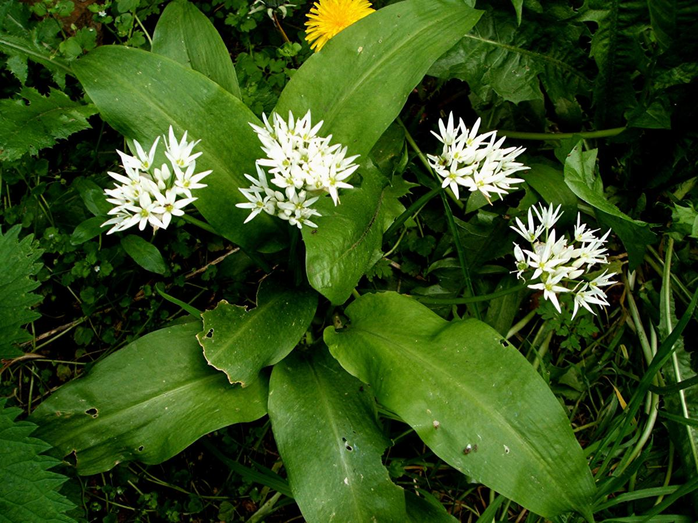
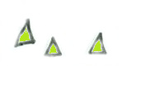
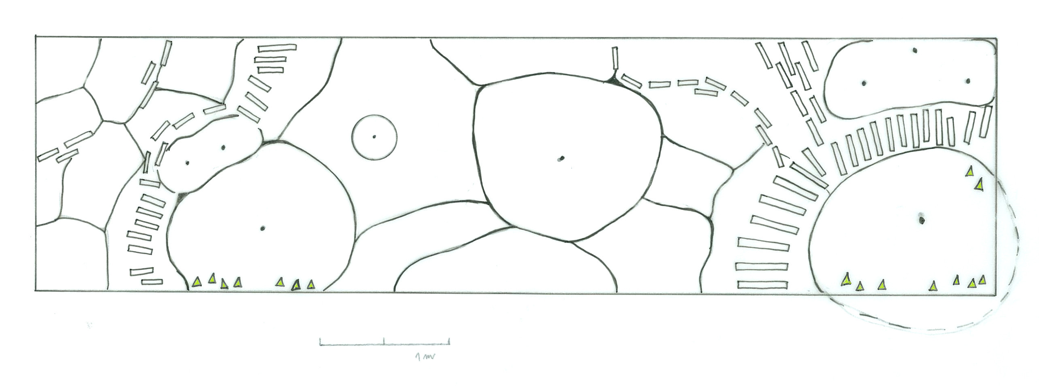

Slide 21
Trvalky

Slide 22
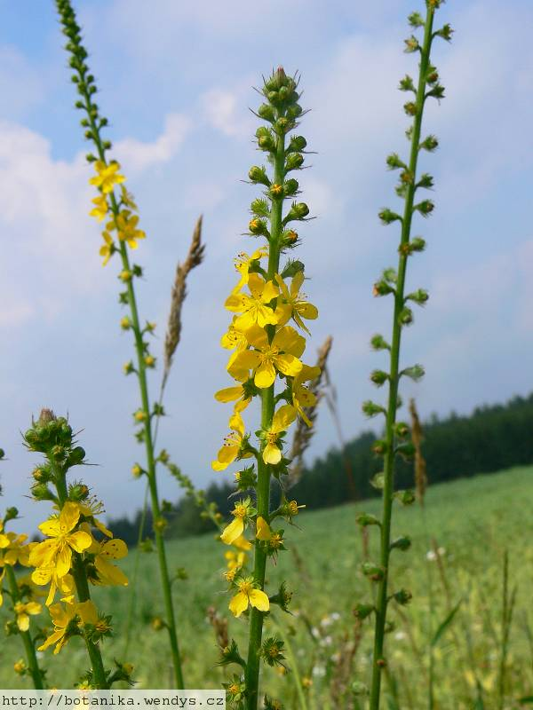

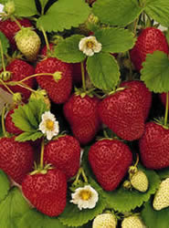
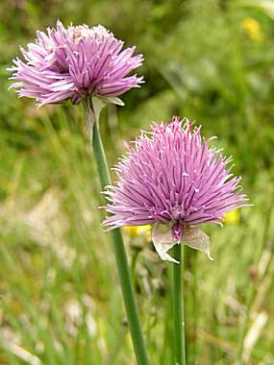
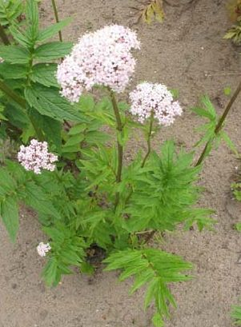
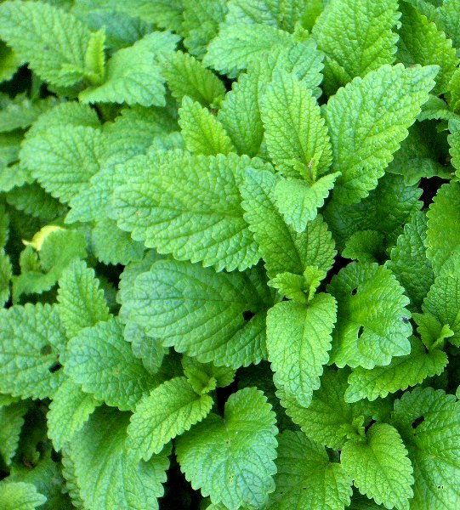
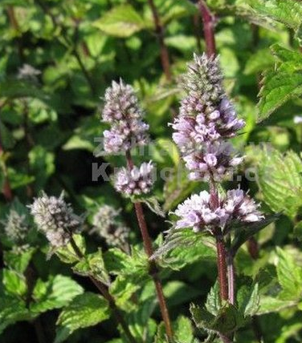
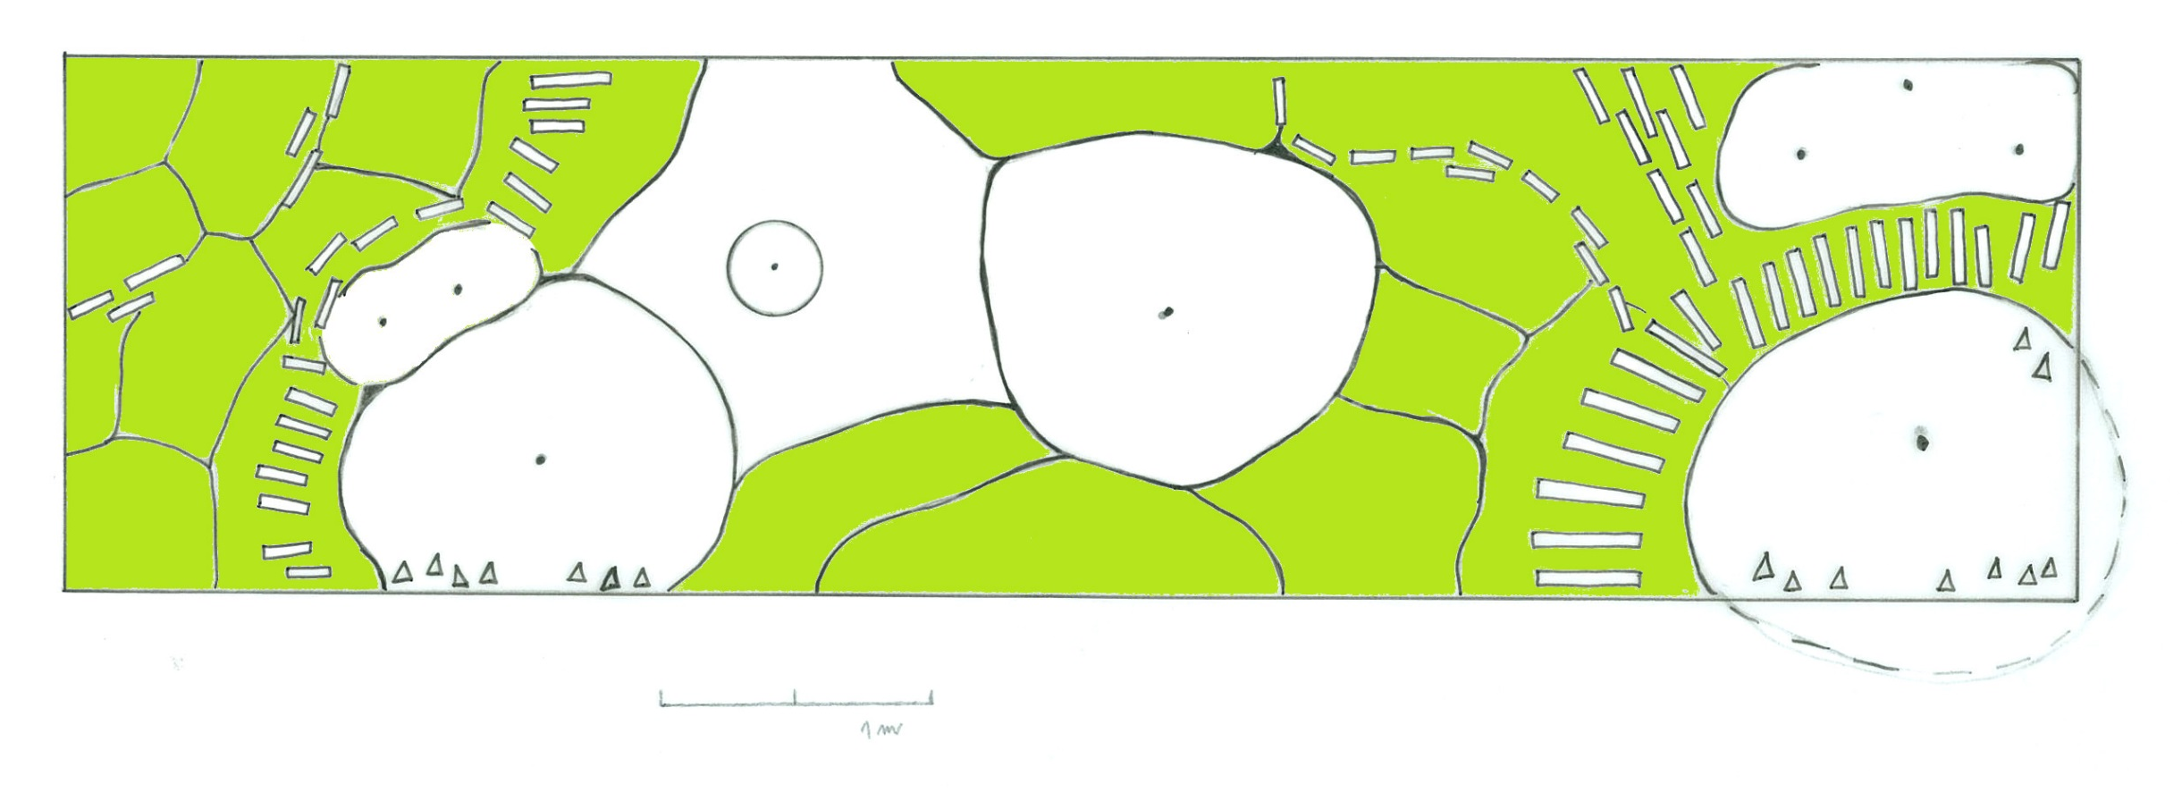
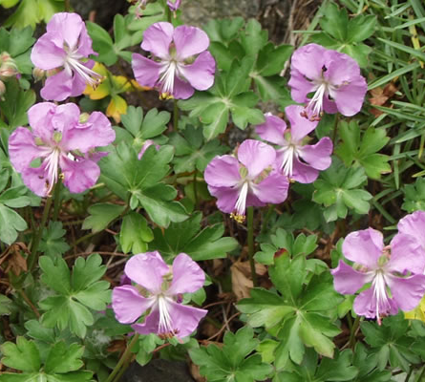
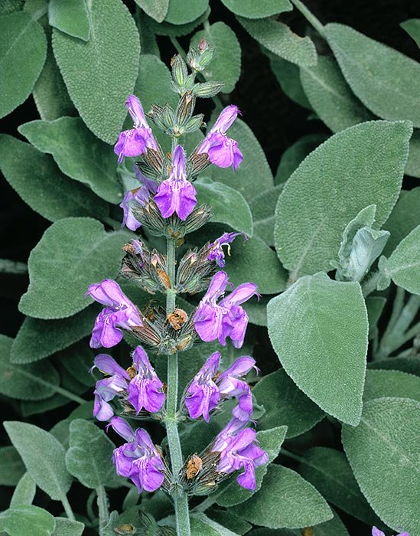
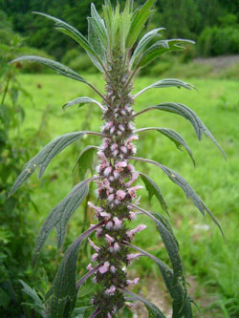
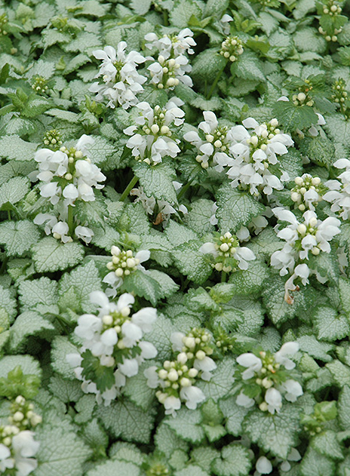





Slide 23

Pohled

